Slide 1
세미나
17 장 동적 메모리와 연결 리스트 ( C 프로그래밍)
20171687 이상민

Slide 2
목차
001
개념 정리
002
코딩 예제

Slide 3

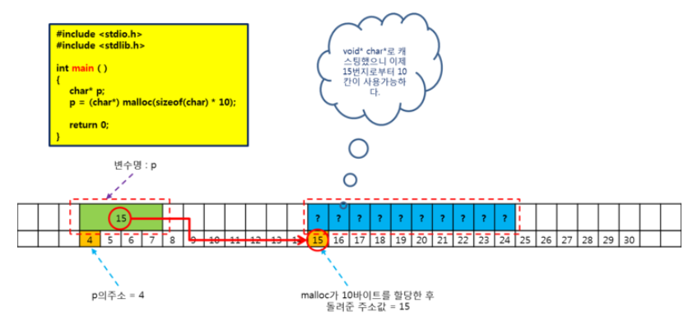
001
개념 정리
동적 할당 메모리란? (malloc)
Notes:
동적 할당 메모리란 정적 할당 메모리인 배열 선언과 다르게 처음에 포인터를 선언하고 그 변수의 변수형을 적고 함수인 malloc을 적고 매개변수로는 메모리 크기를 넣어 동적 메모리를 할당 시키는 것 입니다. 이것은 메모리를 사용할 때 마다 어떤 타입으로든 변경이 가능한 void 포인터를 리턴 해줌으로써 메모리를 동적으로 사용하여 효율적으로 메모리를 사용할 수 있도록 하는 것 입니다.

Slide 4
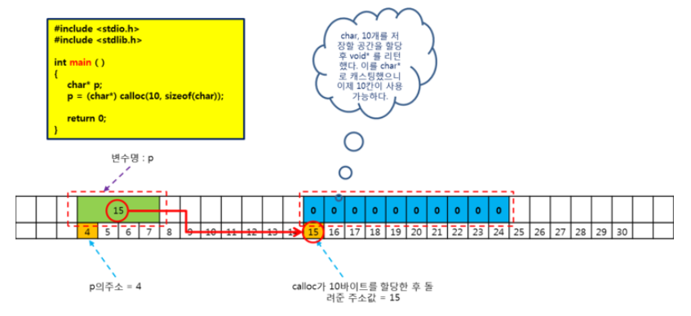
001
개념 정리
calloc ( )
Notes:
calloc은 malloc과 다르게 함수의 매개변수가 2개 입니다. 첫 번째 매개변수는 할당할 메모리의 단위 갯수 이고, 두 번째 매개변수는 size하나 당 크기를 나타냅니다. 그리고 또 malloc과 다른점은 메모리 공간을 모두 0으로 초기화 시켜주는 것 입니다.

Slide 5
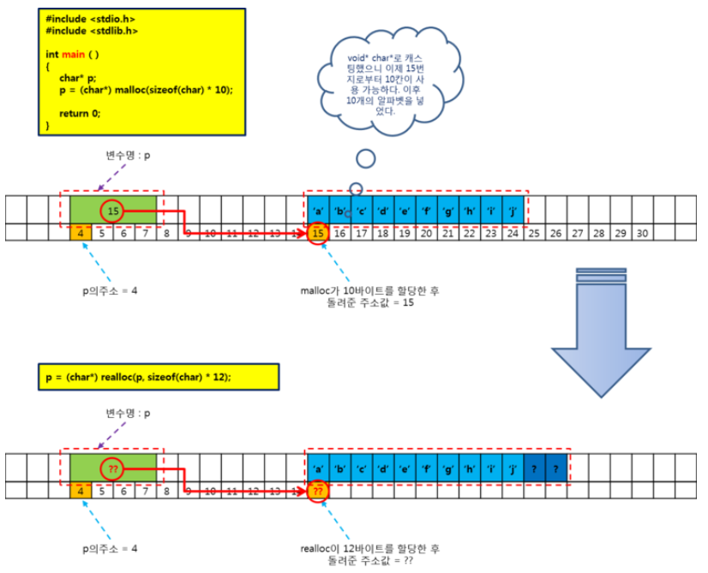
001
개념 정리
realloc ( )
Notes:
realloc은 우선 malloc으로 메모리를 할당시키고 거기에 값을 집어 넣습니다. 그런데 지정한 메모리의 크기 보다 그 이상의 메모리를 사용하게 된다면 할당된 메모리보다 초과하게 되므로 오류가 나게됩니다. 그 문제를 보안하기 위해realloc이라는 함수를 사용하게 되는데 이 함수는 첫 번째 매개변수에는 malloc으로 동적 메모리를 할당한 변수이름을 넣고 두 번째 매개변수에는 원래 할당된 메모리말고 새로운 메모리 크기를 넣어주어 사용 할 수 있는 최대 메모리의 크기를 늘리게 됩니다.

Slide 6



001
개념 정리
free ( )
형식 : void free( void *p )
예 : int *p
p = ( int * ) malloc ( 5 * sizeof (int) );
free( p );
// p 가 가리키는 동적 메모리가 해체된다.
Notes:
정적과 다르게 동적 메모리 할당을 하면 프로그램이 종료가 되도 자동으로 해제가 되지 않습니다. 따라서 동적 할당한 메모리는 반드시 프로그램이 종료되기 전에 free( ) 함수를 이용하여 메모리 할당을 해제 해주어야 합니다.

Slide 7
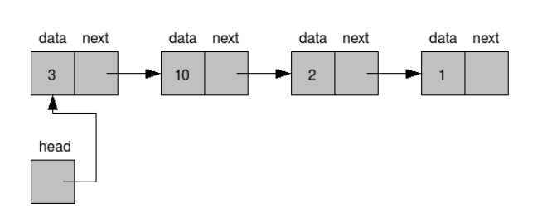
001
개념 정리
연결 리스트란?
Notes:
연결 리스트란 이처럼 각각의 원소인 노드가 포인터를 사용하여 다음 노드의 위치를 가리키는 것입니다.
데이터가 들어가는 부분을 데이터 필드라 하고 다른 노드를 가리키는 포인터가 링크 필드입니다. 그리고 연결 리스트마다 첫 번째 노드가 가리키고 있는 변수가 필요한데 이것을 헤드 포인터라 하고 연결 리스트의 마지막 노드의 링크 필드에는 NULL이 들어가게 되는데 이것은 더 이상 연결된 노드가 없다는 것을 의미합니다.
연결 리스트의 장점은 노드를 삽입할 때나 제거할 때 데이터들을 옮길 필요 없이 그냥 데이터들을 연결하는 줄만 수정하면 되는 것입니다. 또 데이터를 저장할 공간이 필요할 때마다 동적으로 공간을 만들어서 쉽게 추가할 수 있다는 것이 장점입니다.

Slide 8
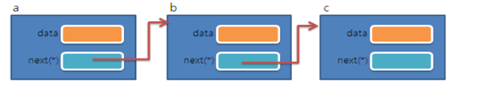
001
개념 정리
자기 참조 구조체
struct NODE {
int data;
struct NODE *link; // 현재 구조체를 가리킬 수 있는 포인터
};
Notes:
자기 참조 구조체는 연결 리스트의 예시로써 자기 참조 구조체를 정의해 놓고 동적으로 기억 장소를 할당받아서 이들을 포인터로 연결하여 자료 구조를 구성 하도록 하는 것 입니다.

Slide 9
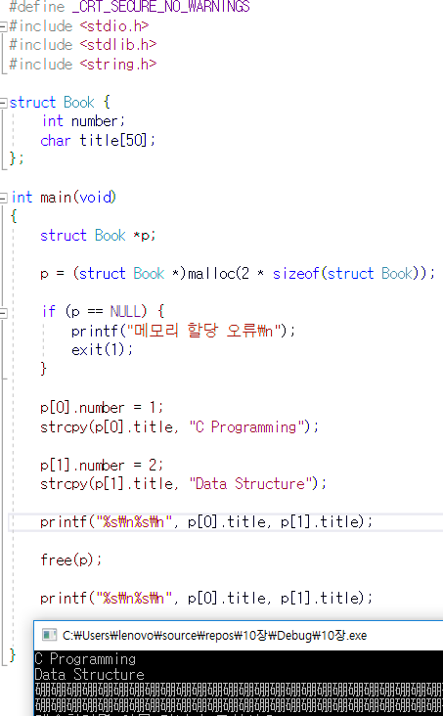
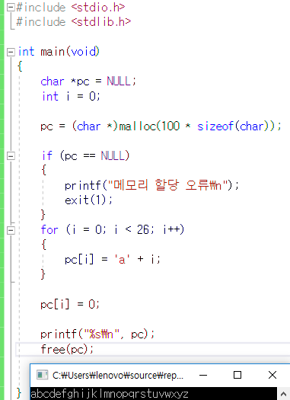
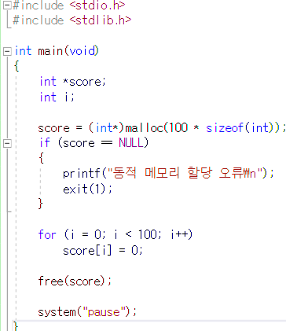
002
코딩 예제
예제 1
예제 2
예제 3

Slide 10
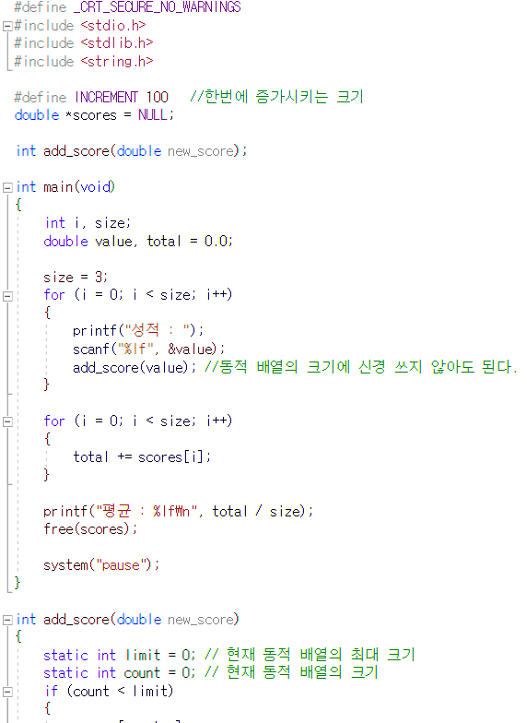
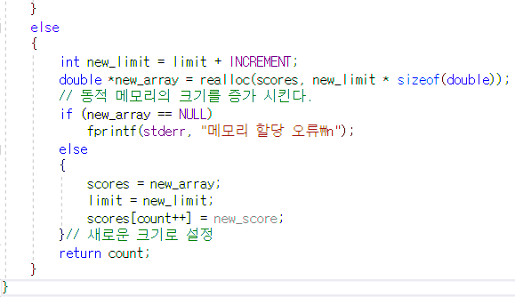
002
코딩 예제
예제 4

Slide 11
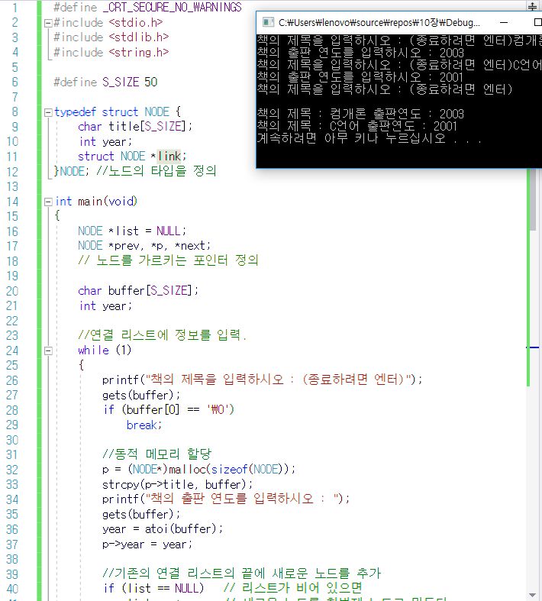
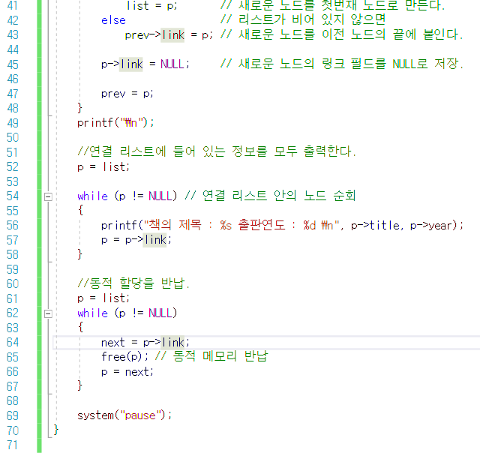
002
코딩 예제
예제 5

